Slide 1
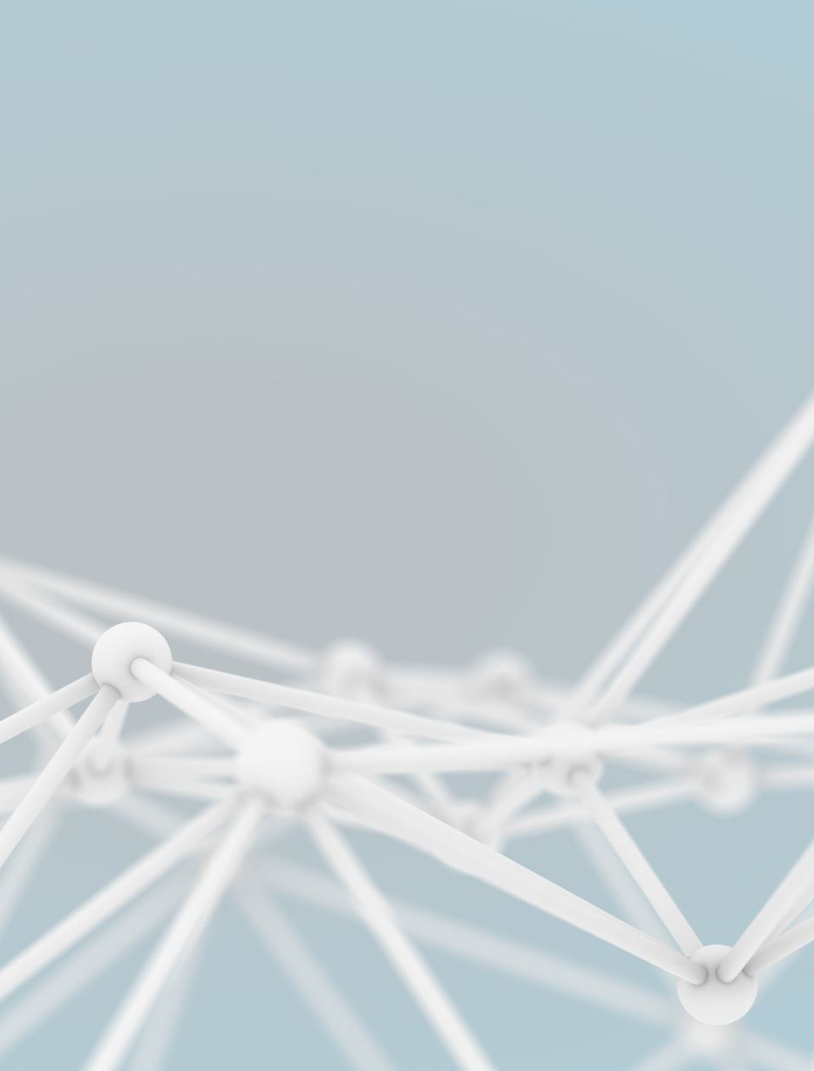
Topologías en redes de comunicaciones ópticas: bus, cadena, estrella y anillo
ESCUELA POLITÉCNICA NACIONAL
Integrantes:
Ronaldo Almachi
Francisco Salazar

Slide 2
AGENDA
Introducción
Optisystem
Diseño
Simulación
Resultados

Slide 3
Introducción
De manera general una topología de red se define como la disposición física de elementos, nodos y conexiones que componen un sistemas de comunicaciones, este sistema puede estar constituido de routers, switches, transmisores, multiplexores, demultiplexores, amplificadores, cable UTP, fibra óptica, entre otros.
Una topología de red se puede definir de dos maneras: topología física y topología lógica.

Slide 4
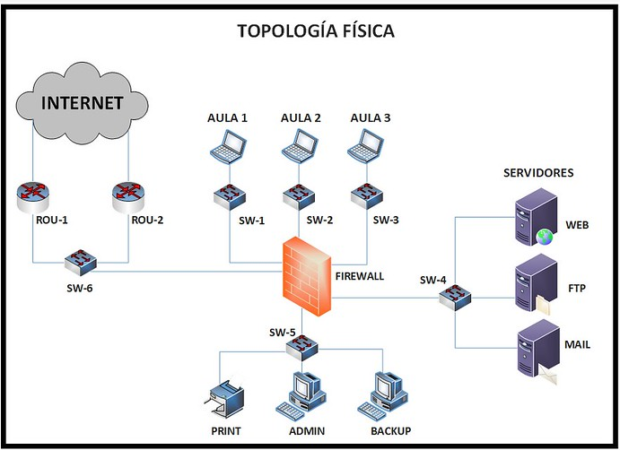
Topología física
Es la disposición geométrica real de las estaciones de trabajo, donde se refleja las conexiones físicas, interconexión de los dispositivos de red, instalación y localización de cables.

Slide 5
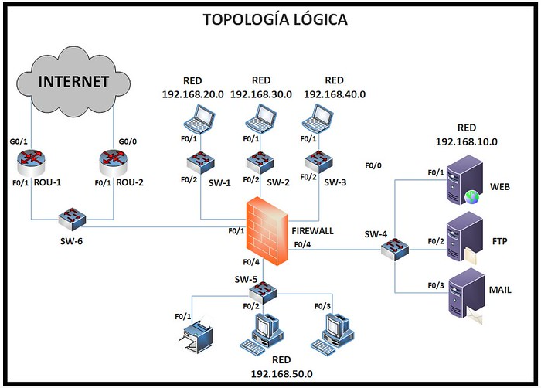
Topología lógica
Nos indica la manera de como los dispositivos se comunican (Directa o indirectamente) a través del medio físico, comúnmente llamado circuito virtual. Los protocolos de capa de enlace de datos definen estas rutas de señales lógicas.

Slide 6
Tipos de topología

Slide 7
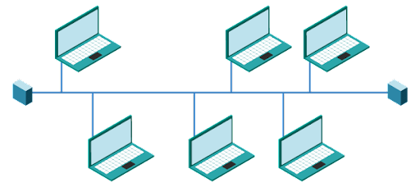
Topología tipo bus
Los dispositivos de red están interconectados a lo largo de un dorsal. Son las mas utilizadas por su bajo costo y fácil implementación pero es poco fiable porque si el dorsal se desconecta, se pierde la red.

Slide 8
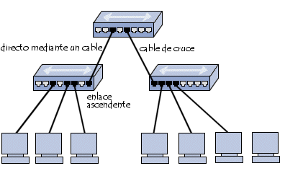
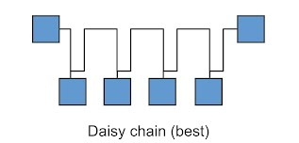
Topología tipo cadena
Es una sucesión de enlaces tal que un dispositivo A es conectado a un dispositivo B, el mismo dispositivo B a un dispositivo C, este dispositivo C a un dispositivo D, y así sucesivamente.

Slide 9
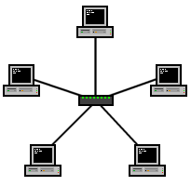
Topología tipo estrella
Los ordenadores se conectan mediante un cable (Par trenzado) a un puerto del dispositivo central (Switch o Hub) y es utilizada en redes MAN y WAN, para comunicaciones vía satélite y movil.

Slide 10
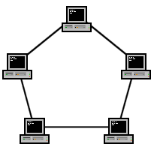
Topología tipo anillo
Los dispositivos de red se conectan uno tras otro sobre el cable en un círculo físico, el acceso a la red es otorgado a un ordenador en particular por un «token». Es muy utilizada en redes CAN y MAN, en enlaces de fibra óptica y FDDI en redes de campus.

Slide 11

Breve explicacion sobre el software optisystem y las prestaciones que ofrece, beneficios, entre otros.

Slide 12

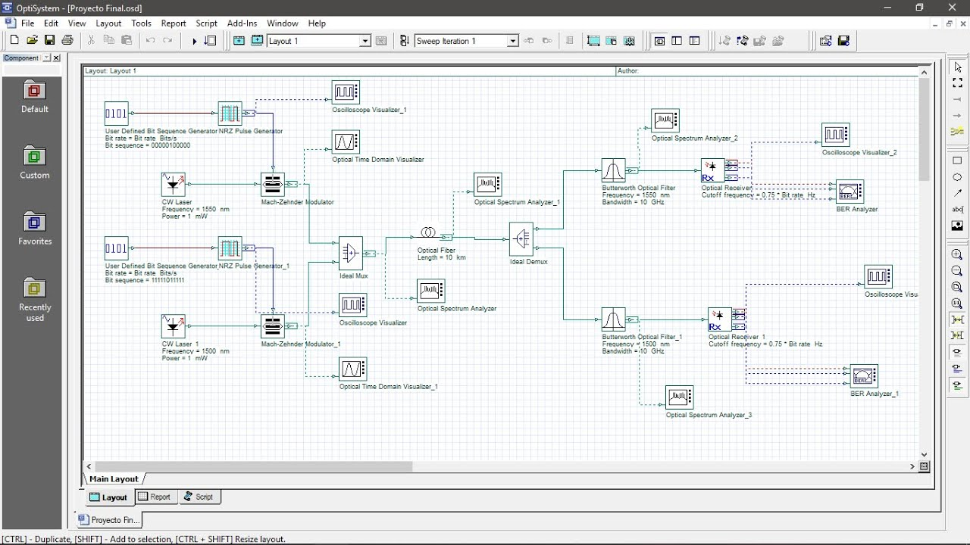
OptiSystem - OptiWave
OptiSystem es una herramienta de diseño de software poderosa, innovadora y de rápida evolución que permite a los usuarios planificar, probar y simular casi todos los tipos de enlaces ópticos en la capa de transmisión de un amplio espectro de redes ópticas, desde LAN, SAN, MAN hasta ultra largo recorrido.

Slide 13


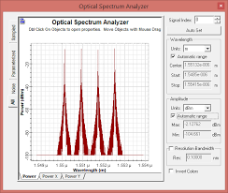


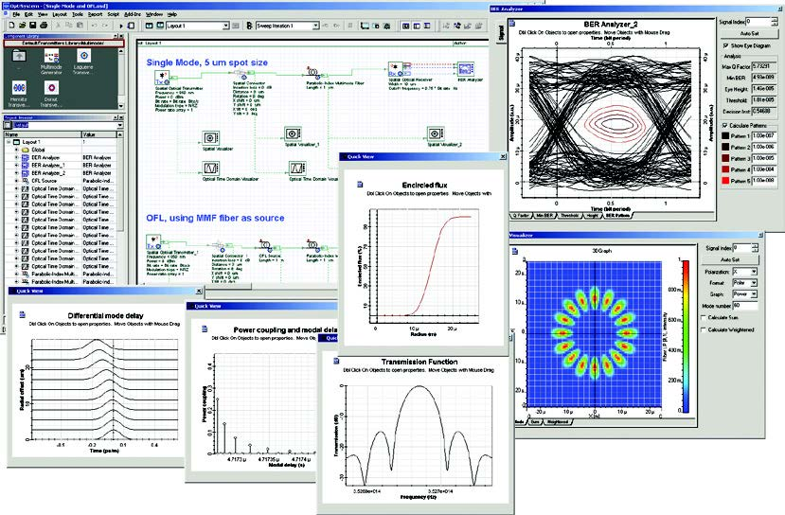
Beneficios
Permite planificar, pruebas y simulación de redes de fibra óptica
Su interfaz es fácil de usar lo cual permite avanzar en la familiarización de forma rápida con el usuario
Genera barrido automático de parámetros y de optimización
Brinda una visión global del rendimiento del sistema diseñado
Permite el acceso directo a amplias series de datos de caracterización del sistema diseñado
Las especificaciones de tolerancia de diseño se apoyan mediante una evaluación que se realiza en la sensibilidad de parámetros

Slide 14
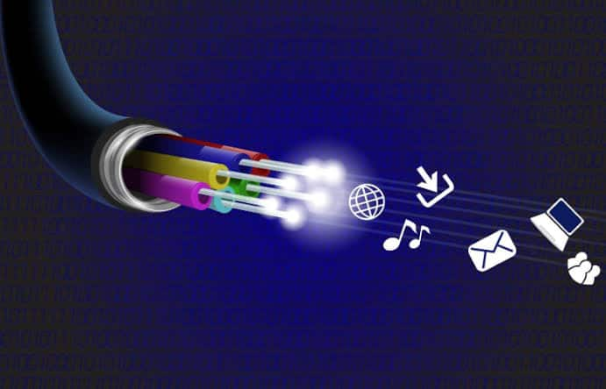
Aplicaciones
Optisystem permite a los usuarios planificar , probar y simular:
Diseños de red WDM/TDM o CATV
Diseño en anillo SONET/SDH
Diseño de transmisor, canal, amplificador y receptor
Mapa de diseño de dispersión
Estimación de BER y sistemas de sanciones con receptores de diferentes modelos
Sistema amplificado de BER

Slide 15

Requisitos para instalación
Optisystem permite a los usuarios planificar , probar y simular:
Sistema operativo: Ventanas 7/8/8.1/10
Memoria (RAM): 8 GB de RAM necesarios
espacio en disco duro: 100 MB de espacio libre requerido
Procesador: Intel Core i7 o posterior

Slide 16
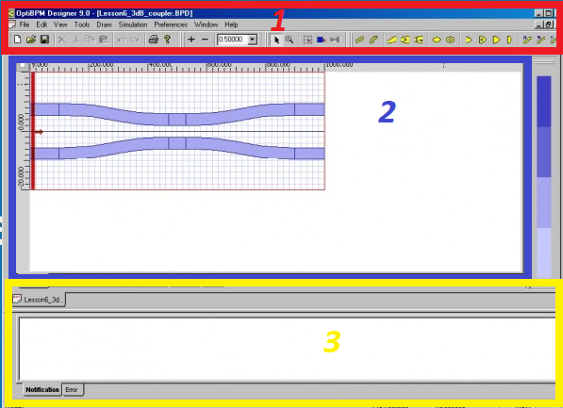
Partes principales de la GUI
Diseño principal: contiene todos los menús y barras de herramientas que necesita para crear un proyecto.
Diseño del proyecto: se abre en el diseño principal.
Ventana de notificación/error: muestra notificaciones y mensajes de error.

Slide 17
Diseño
En este punto se explicara todo el esquema implementado, equipos y el porque te cada uno de estos.

Slide 18
Implementación de la topología tipo bus

Slide 19
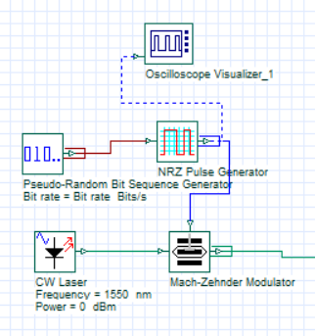
Transmisor
EL transmisor está conformado por los siguientes bloques:
El Pseudo-Random Bit Sequence se encarga de generar una secuencia aleatoria de bits.
El bloque NRZ Pulse Generador es el encargado de generar los códigos de línea
El bloque CW Laser cumple la función de fuente de luz.
El bloque Mach-Zehnder Modulador se encarga de la modulación en el para señales ópticas
El bloque Osciloscoe Visualizer nos permite ver la secuencia de bits generada.

Slide 20
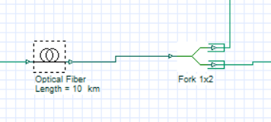
Línea de transmisión
Esta sección consta de dos bloques esenciales:
El bloque de fibra óptica es el que se encargado de transmitir las señales ópticas.
El bloque Fork es el que se encargado dividir la señal óptica, en este caso no hay pérdidas.

Slide 21
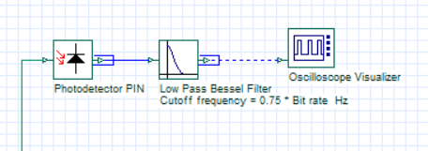
Receptor
La implementación del receptor es muy sencilla ya que se usó 2 bloques en recepción y un visualizador, a continuación se realiza una descripción de los bloques y se presenta el esquema del mismo.
El bloque Photodetector PIN es el encargado de recuperar la señal óptica.
El filtro de Bessel pasabajo se encarga de eliminar el ruido añadido a lo largo de la fibra óptica.

Slide 22
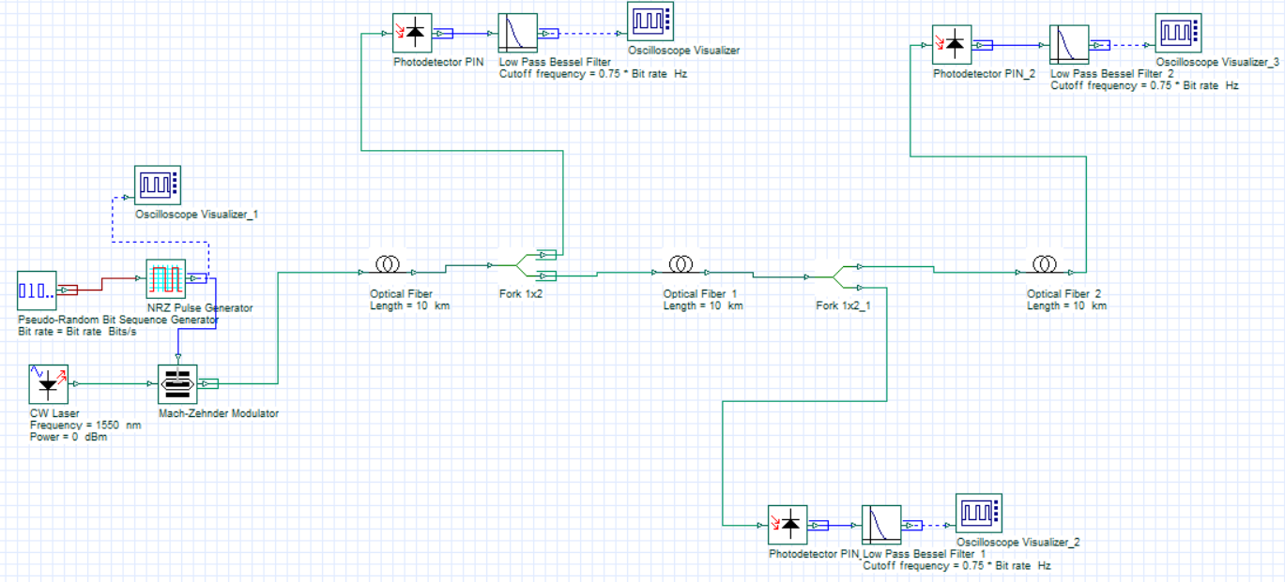
Topología tipo bus implementada

Slide 23
Implementación de la topología tipo anillo

Slide 24
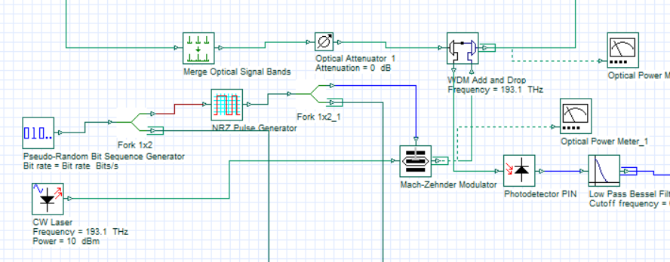
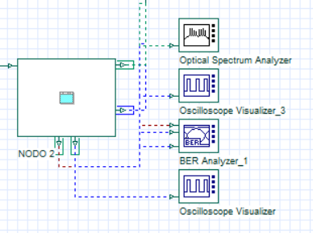
Implementación de nodos
En este caso se usan los bloques previamente presentados para el transmisor y receptor, para conseguir que el nodo pueda recibir y enviar diferentes señales ópticas se tiene los siguientes bloques:
El bloque Merge Optical Signal Bands nos permite mezclar diferentes señales en una sola señal.
El bloque WDM Add and Dropp nos permite obtener una señal a una frecuencia específica y al mismo tiempo se puede enviar una señal a la misma o distinta frecuencia

Slide 25
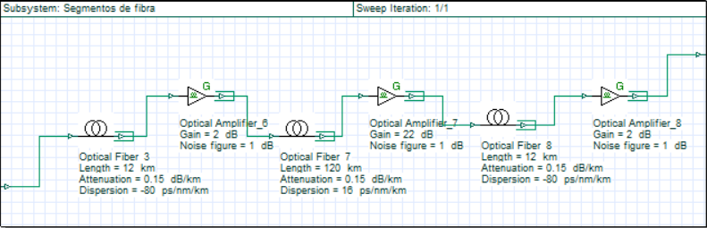
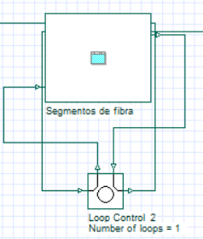
Fibra óptica
Para el caso de la fibra óptica se optó por un esquema de compensación simétrico, esto con el propósito de los efectos de dispersion en la fibra óptica sean mitigados.

Slide 26
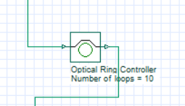
Controlador del anillo
El bloque Optical Ring Controller es el más importante ya que nos permita conectar los diferentes nodos y segmentos de fibra óptica para así conseguir la topología tipo anillo.

Slide 27
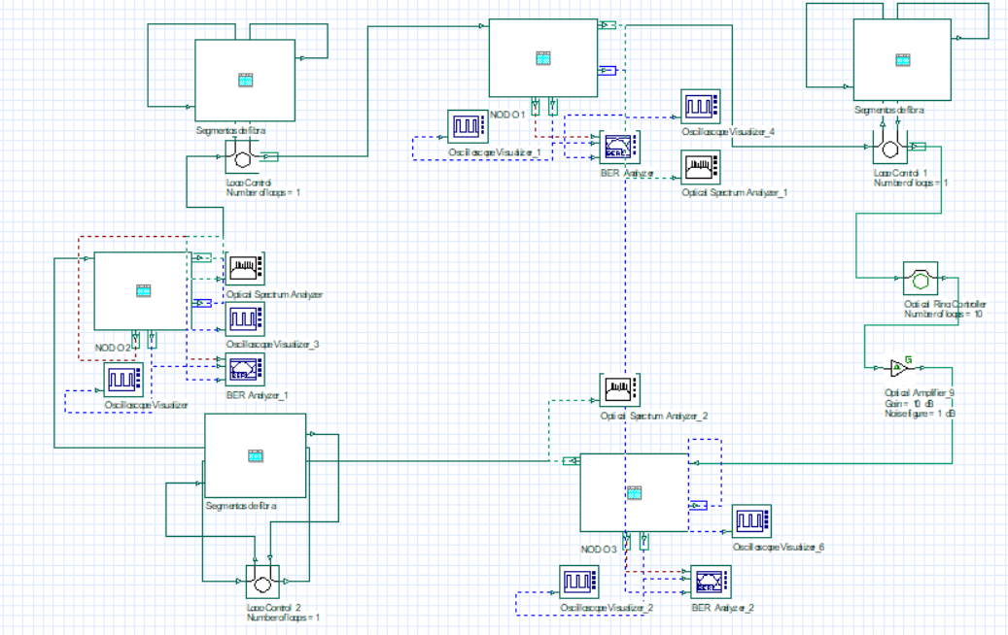
Implementación de la topología tipo anillo

Slide 28

Simulacion
PRESENTACIÓN EN OPTISYSTEM

Slide 29
Implementación de la topología tipo cadena

Slide 30
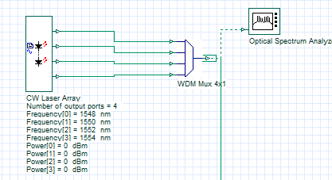
Transmisor
El bloque de transmisión conta de:
CW Lser Array: Este componente es una matriz de láseres CW
Se envía 4 señales separadas 2 [nm] entre estas con una potencia de 0 dBm.

Slide 31
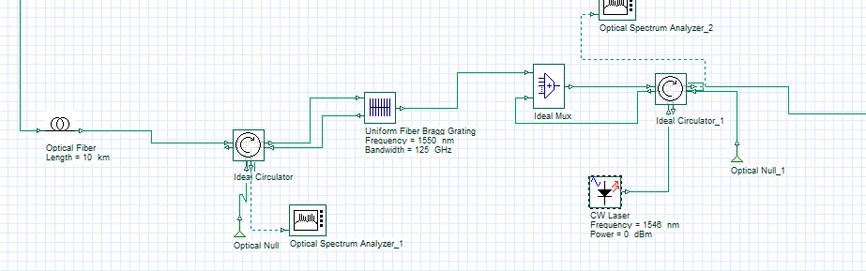
Línea de transmisión
La parte de la conexión de la fibra consta de los siguientes bloques
Fibra de longitud de 10 [km]
Bloque base OADM
FBG refleja 1548 nm (datos)
Multiplexores ideales
Laser a 1546 nm con potencia de 0 dBm

Slide 32
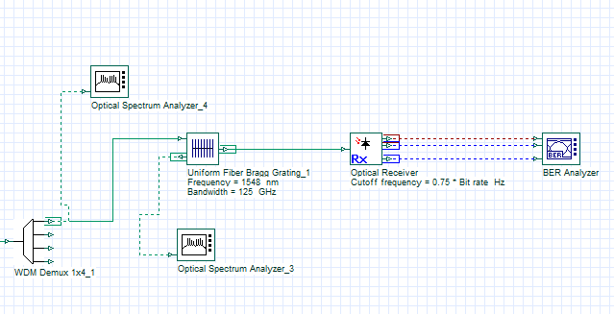
Receptor
En la parte de recepción el bloque Demux 4x1 separa la señal envía en sus respectivas longitudes de onda para ser recuperadas mediante el FBG y el receptor óptico, mismo que permite mediante bloques ópticos analizar la señal, el diagrama de BER, espectro, bits, etc.

Slide 33
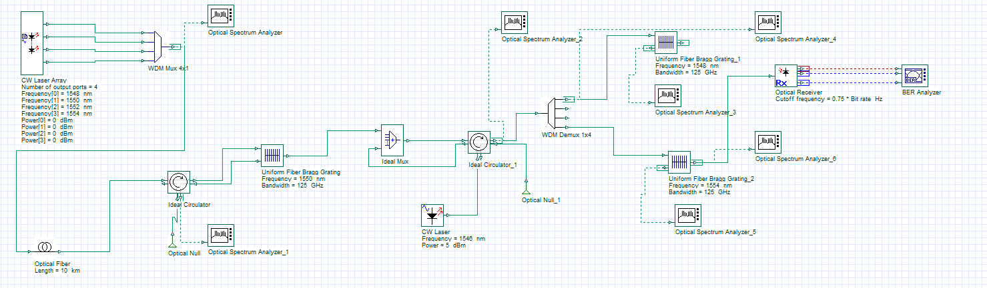
Implementación de la topología tipo cadena

Slide 34
Implementación de la topología tipo estrella

Slide 35
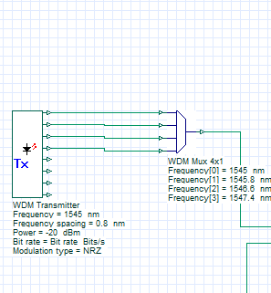
Transmisor
Se hace uso de un transmisor WDM que envía 4 señales separadas 0.8 [nm] entre estas con una potencia de -20 dBm.
La primera trabaja a 1545 [nm]
La segunda a 1545.8 [nm]
La tercera a 1546.6 [nm]
La última a 1547.4 [nm]
El mux 4x1 WDM multiplexa y envía todas las señales en un solo medio.

Slide 36
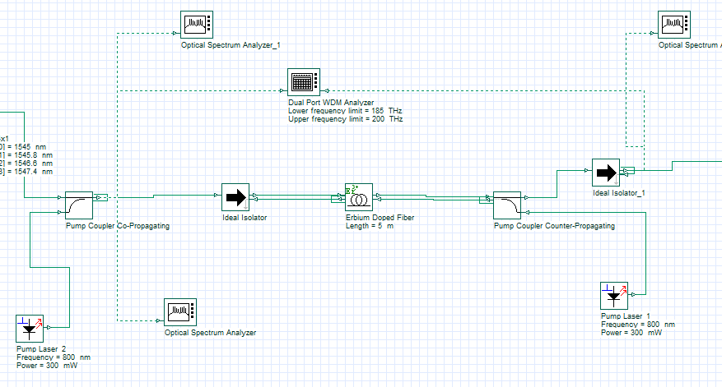
Línea de transmisión
La parte de la conexión de la fibra consta de los siguientes bloques:
El bloque "pump coupler co-propagating" hace que el láser de bombeo y la luz de señal se introducen en una fibra dopada en la misma dirección, en este caso, una fibra dopada de erbio de longitud 5 [m].
Lo mismo se realiza antes de llegar a recepción para no perder potencia durante el viaje de la señal en la fibra.
El láser de bombeo que trabaja a una longitud de onda de 980 [nm] con potencia 100 [mW].

Slide 37
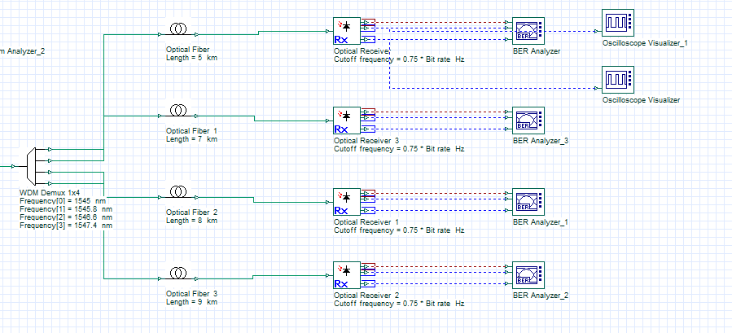
Receptor
En la parte de recepción el bloque Demux 4x1 separa la señal envía en sus respectivas longitudes de onda para ser recuperadas mediante el receptor óptico, mismo que permite mediante bloques ópticos analizar la señal, el diagrama de BER, espectro, bits, etc.
La señal antes de llegar al receptor viaja en cuatro diferentes fibras correspondientemente, la primera señal viaja en una fibra de 5 [km], la segunda señal viaja en una fibra de 7 [km], la tercera señal viaja en una fibra de 8 [km] y la última señal viaja en una fibra de 9 [km].

Slide 38
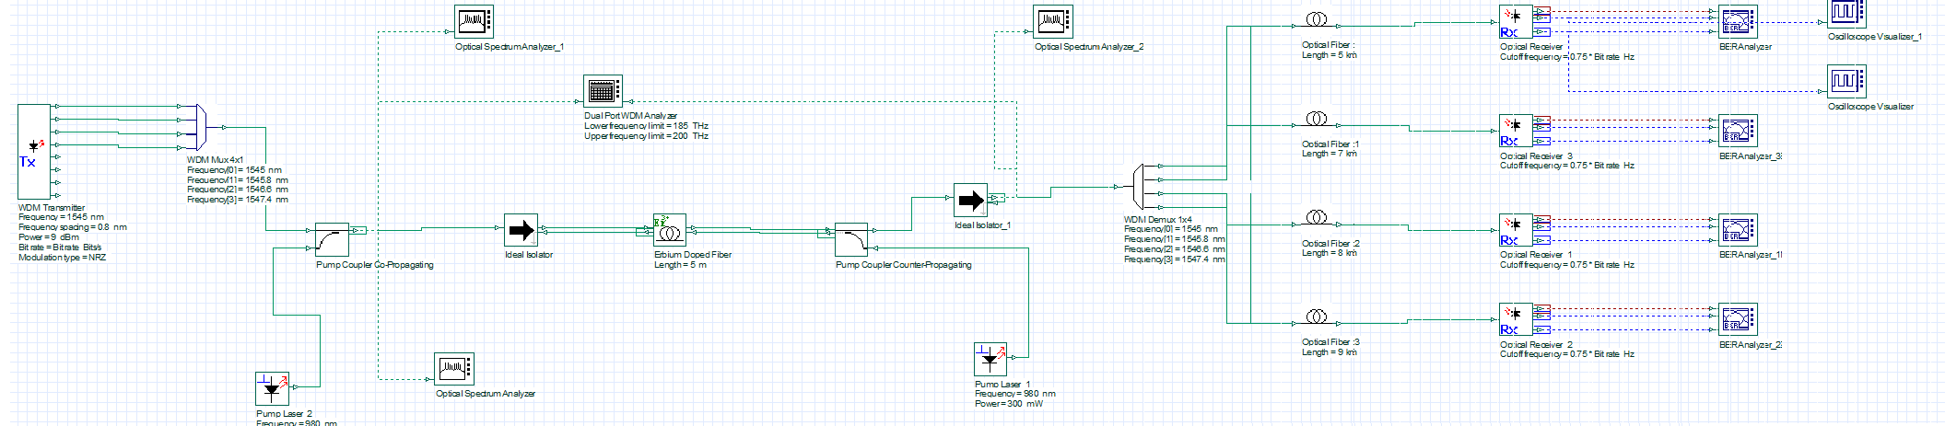
Implementación de la topología tipo estrella

Slide 39
Simulacion
PRESENTACIÓN EN OPTISYSTEM

Slide 40
Simulacion
En esta seccion se presentara el esquema realizado en optisystem, en donde se mostrara lo descrito en la seccion de diseño.

Slide 41
Simulacion
En esta seccion se presentara el esquema realizado en optisystem, en donde se mostrara lo descrito en la seccion de diseño.

Slide 42
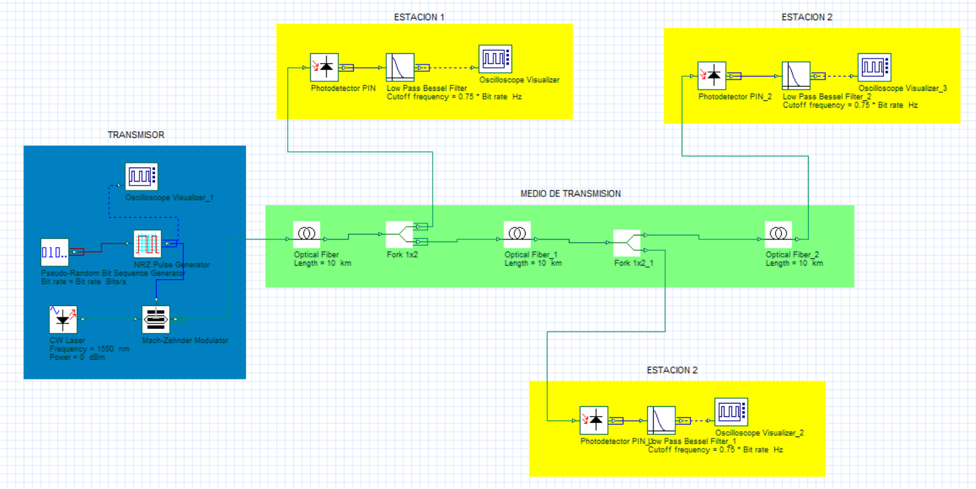
Topología tipo bus

Slide 43
Topología tipo cadena

Slide 44
Topología tipo estrella

Slide 45
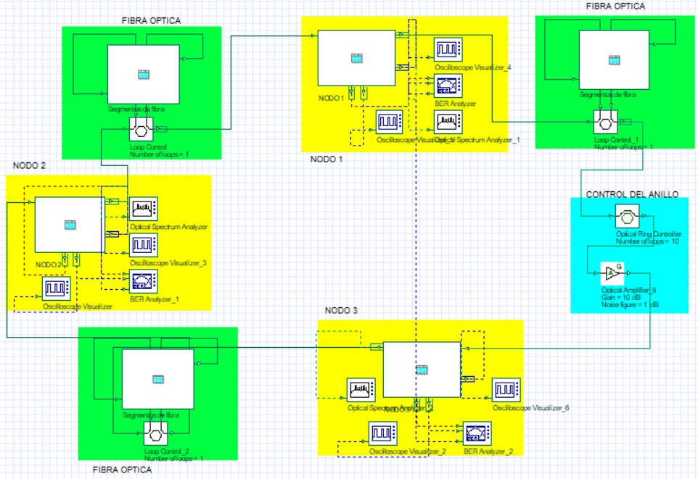
Topología tipo anillo

Slide 46
Resultados
Dentro de esta seccion se presentaran los resultados de la simulacion con ayuda de los visualizadores mas un analisis de los mismos.

Slide 47
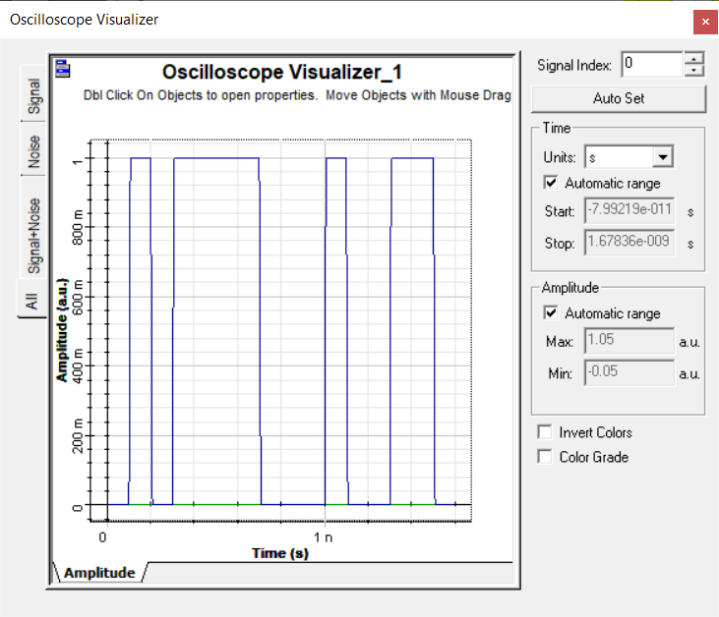
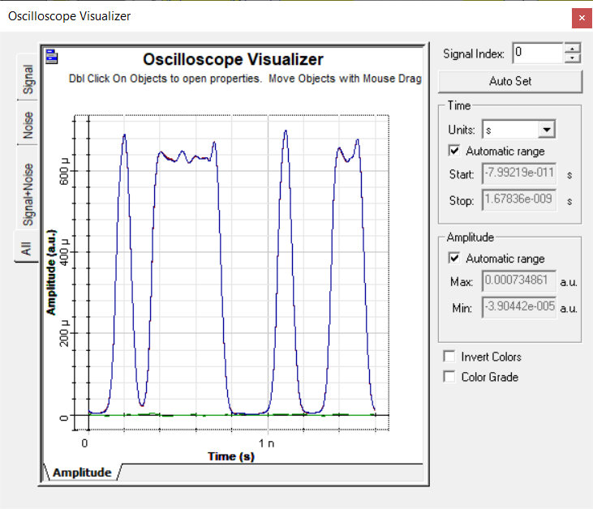
Resultado de la topología tipo bus
En la figura de la izquierda se puede observar la secuencia de bits originales, mientras que la figura de la derecha indica la secuencia de bits recuperada en la primera estación, la misma forma de onda es recuperada por las 2 estaciones restantes.

Slide 48
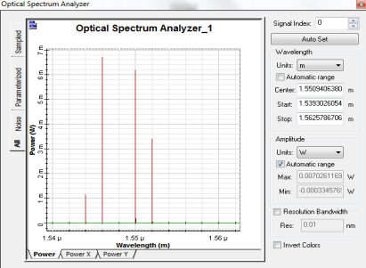
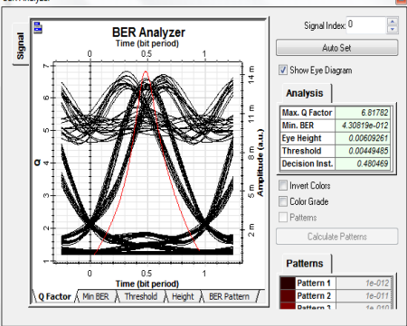
Resultado de la topología tipo cadena

Slide 49
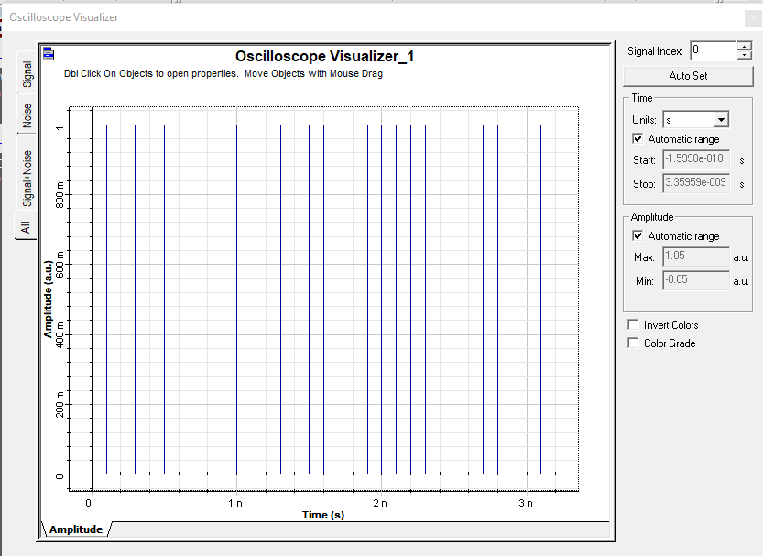
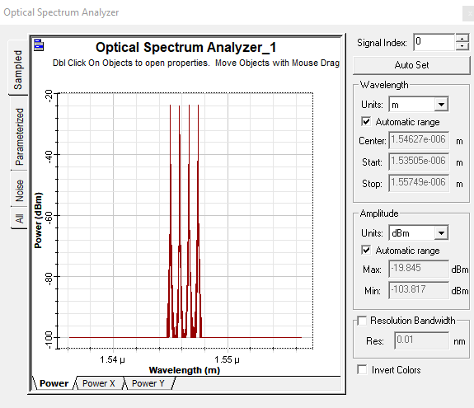
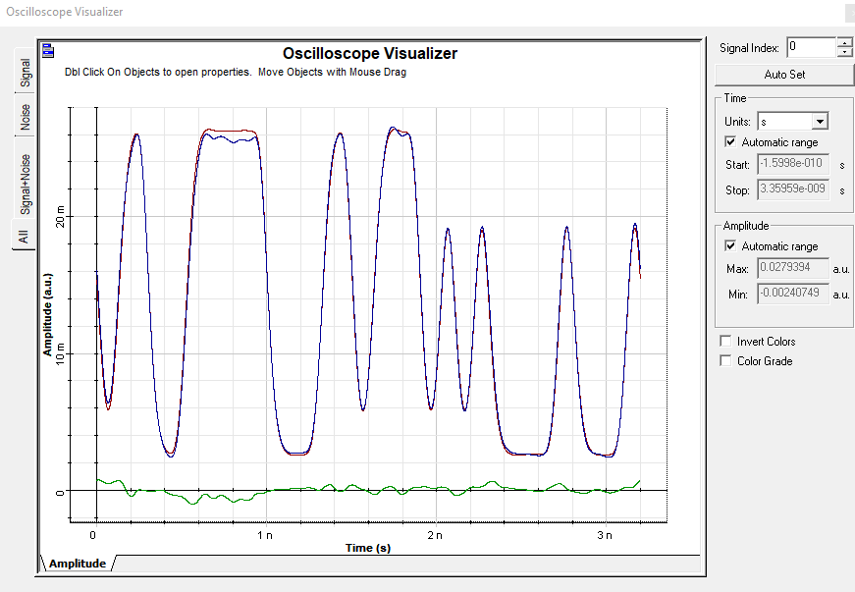
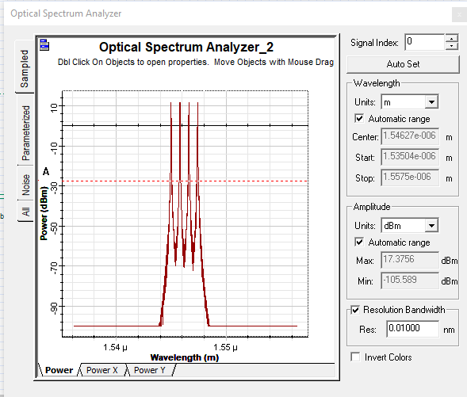
Resultado de la topología tipo estrella

Slide 50
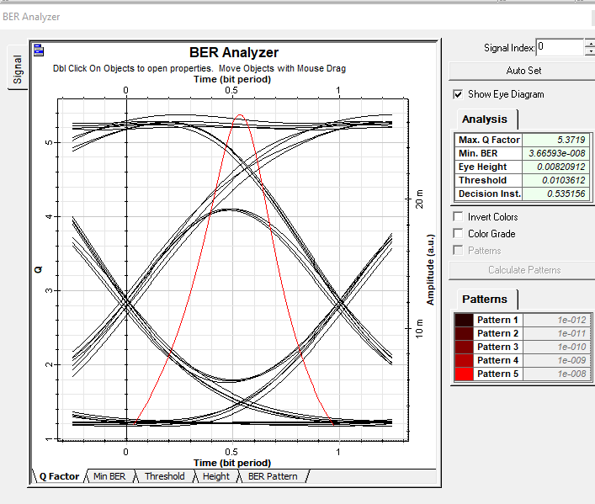
Resultado de la topología tipo estrella

Slide 51
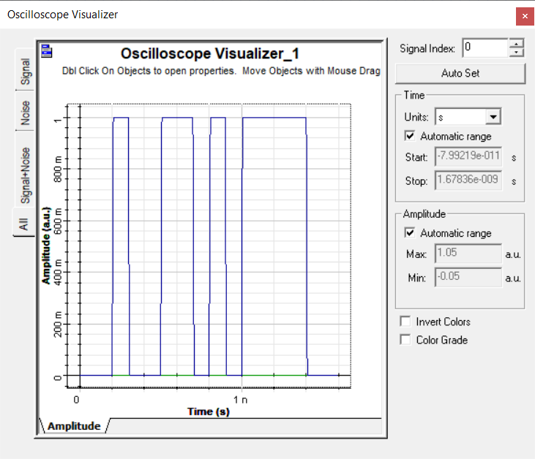
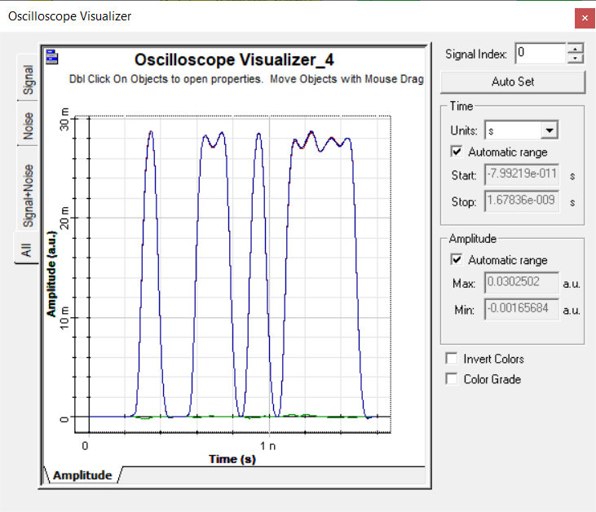
Resultado de la topología tipo anillo

Slide 52
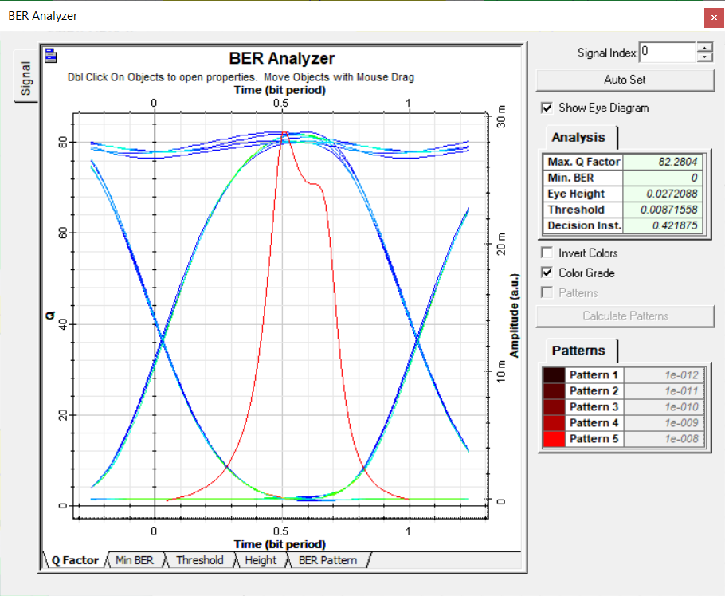
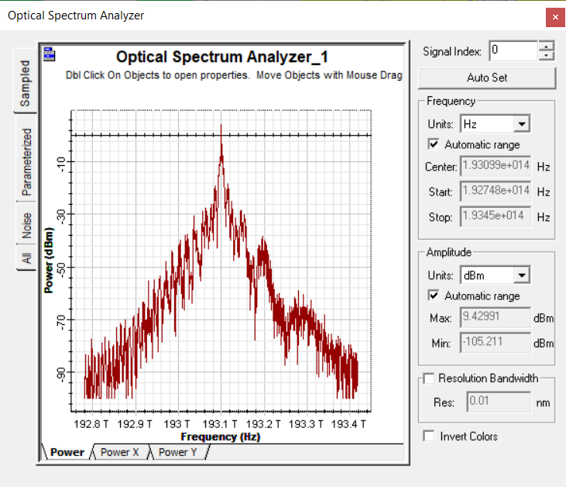
Resultado de la topología tipo anillo

